Slide 1
Árukészlet
II. Sprint

Slide 2
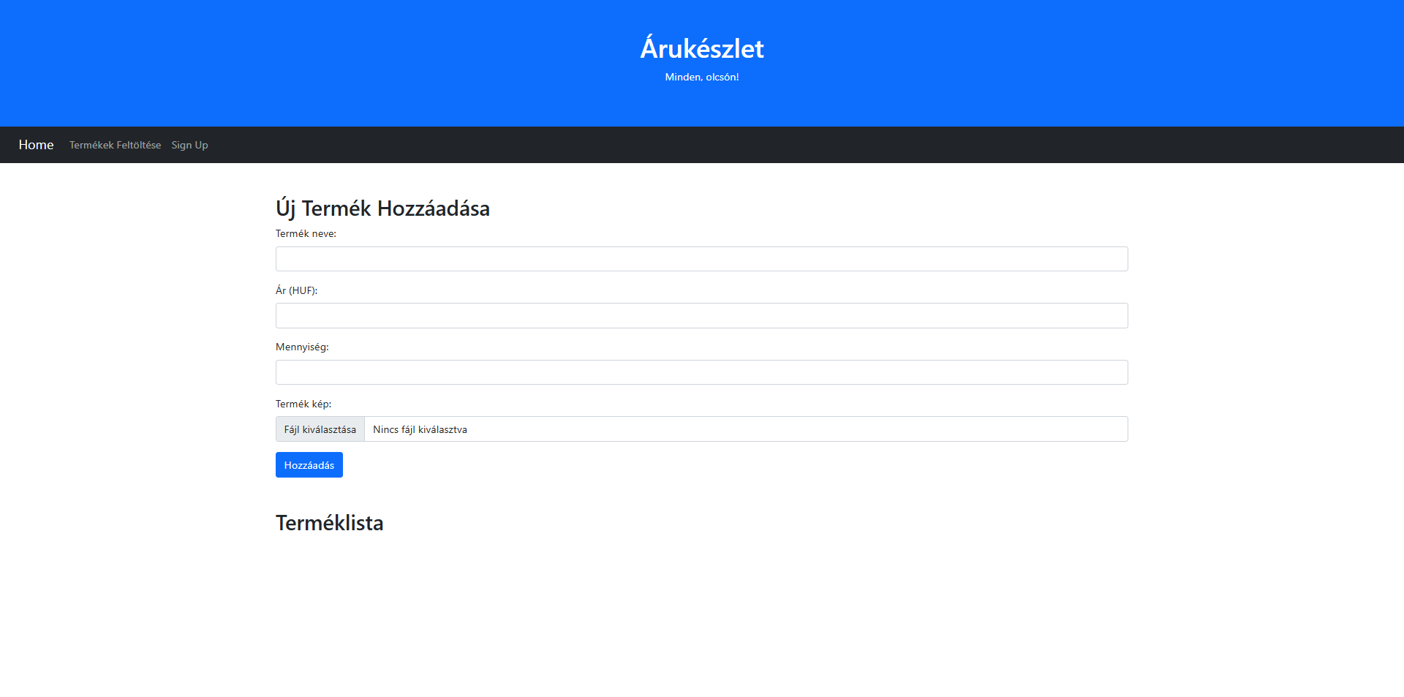
Kristóf (scrum master) munkája:
Dia 1: Árukészlet – Munkafolyamatok
Kristóf (Scrum Master) Feladatai:
Animált háttér készítése (Dizájn és vizuális elemek készítése a projekthez)
Árukészlet termék feltöltése (Az árukészlet folyamatos frissítése és feltöltése)
Kanban Board vezetése (A projekt nyomon követése és feladatok kezelése a Kanban módszer szerint)

Slide 3
Dia 2: Webfejlesztési Feladatok
HTML, CSS és JS készítése (Weboldalak felépítése és dizájn implementálása programozási nyelvek segítségével)

Slide 4
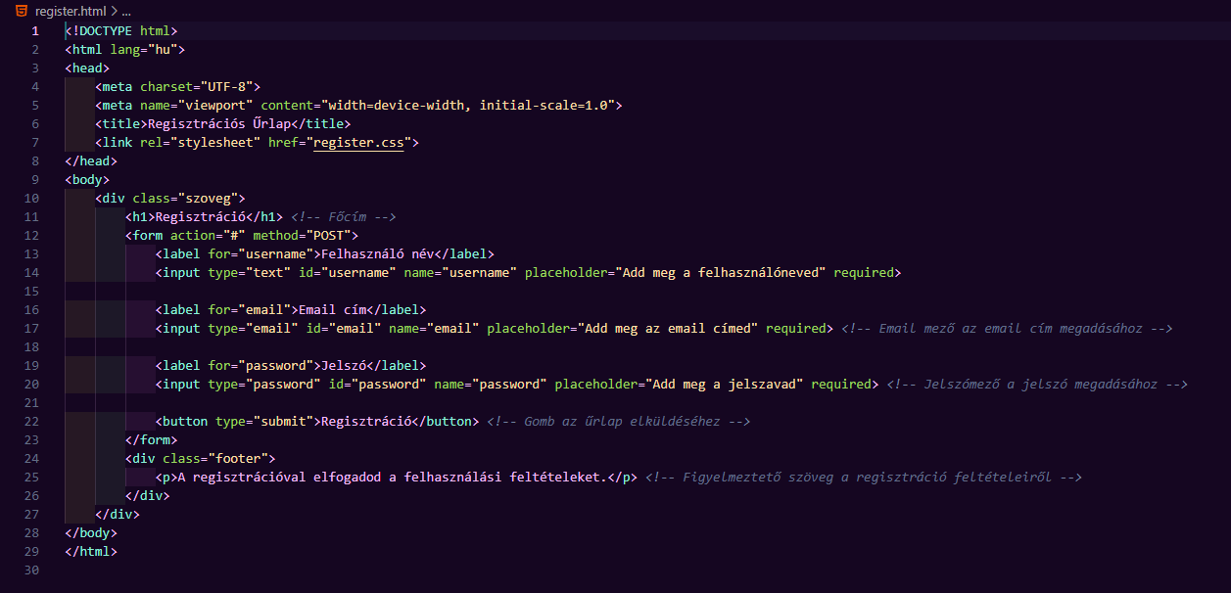
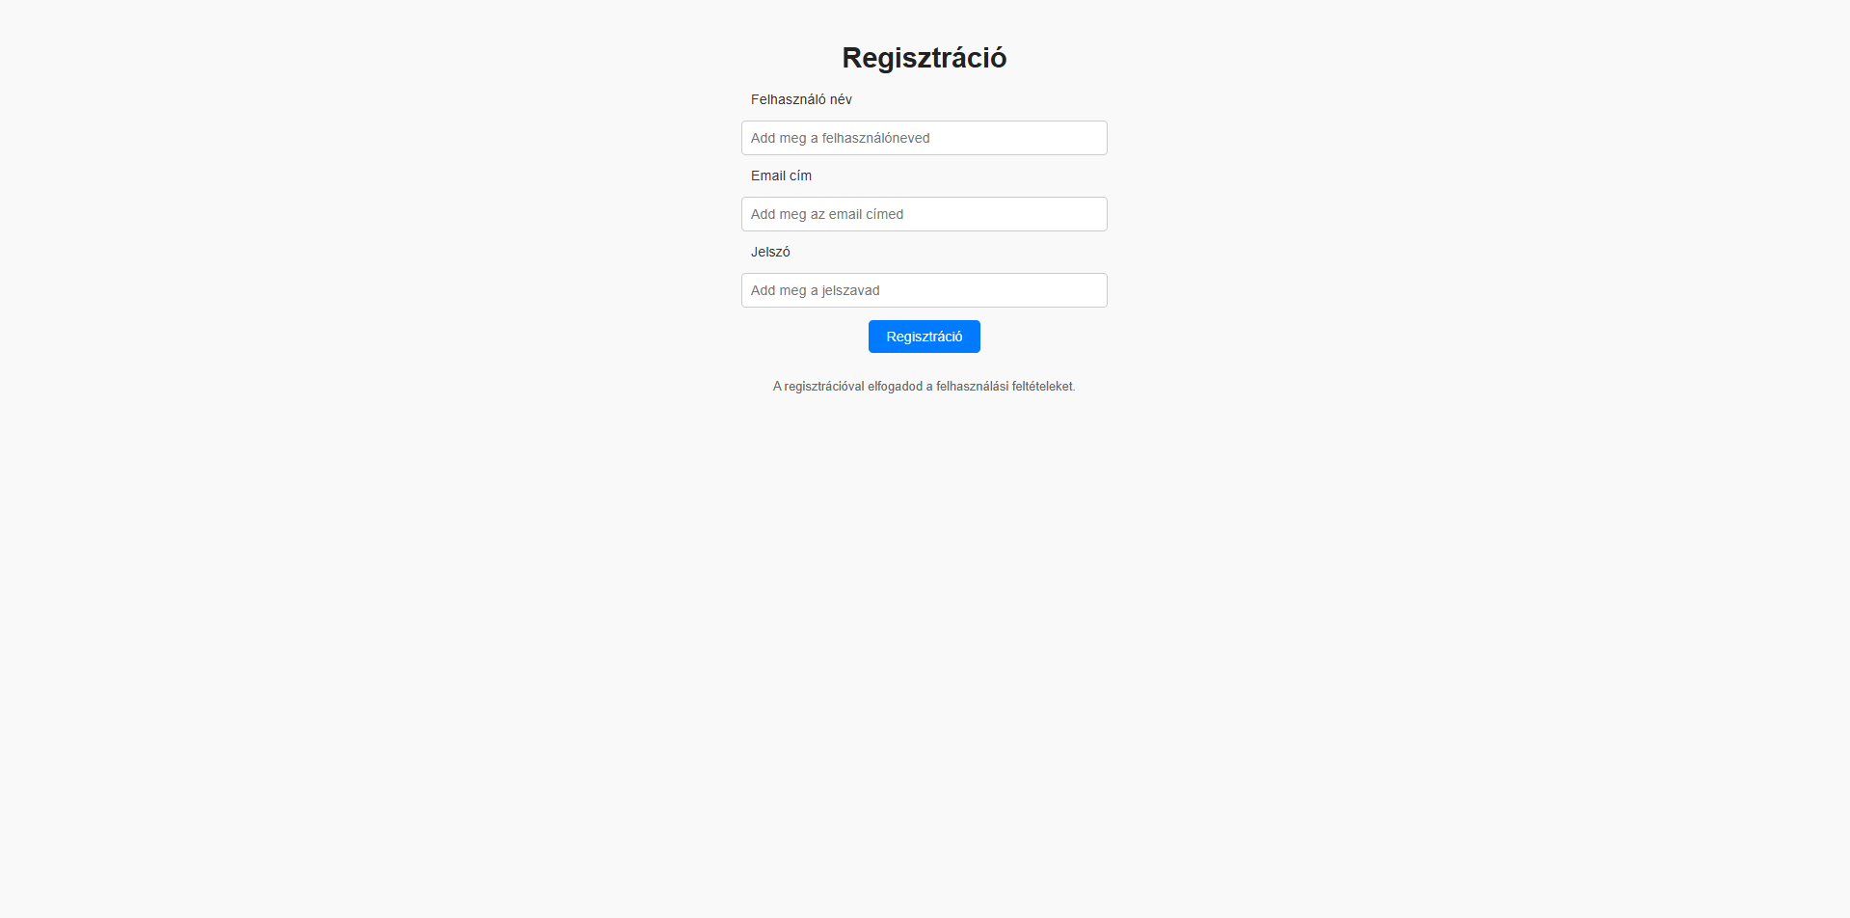
Ricsi munkája:
Dia 1: Richárd Munkája – Webfejlesztési Feladatok
Feladatok:
Regisztrációs oldal készítése (HTML és CSS segítségével a felhasználói regisztrációs felület kialakítása)

Slide 5
Dia 2: Prezentációs Feladatok
PowerPoint készítése (Prezentációk elkészítése a projekt eredményeinek bemutatására)

Slide 6
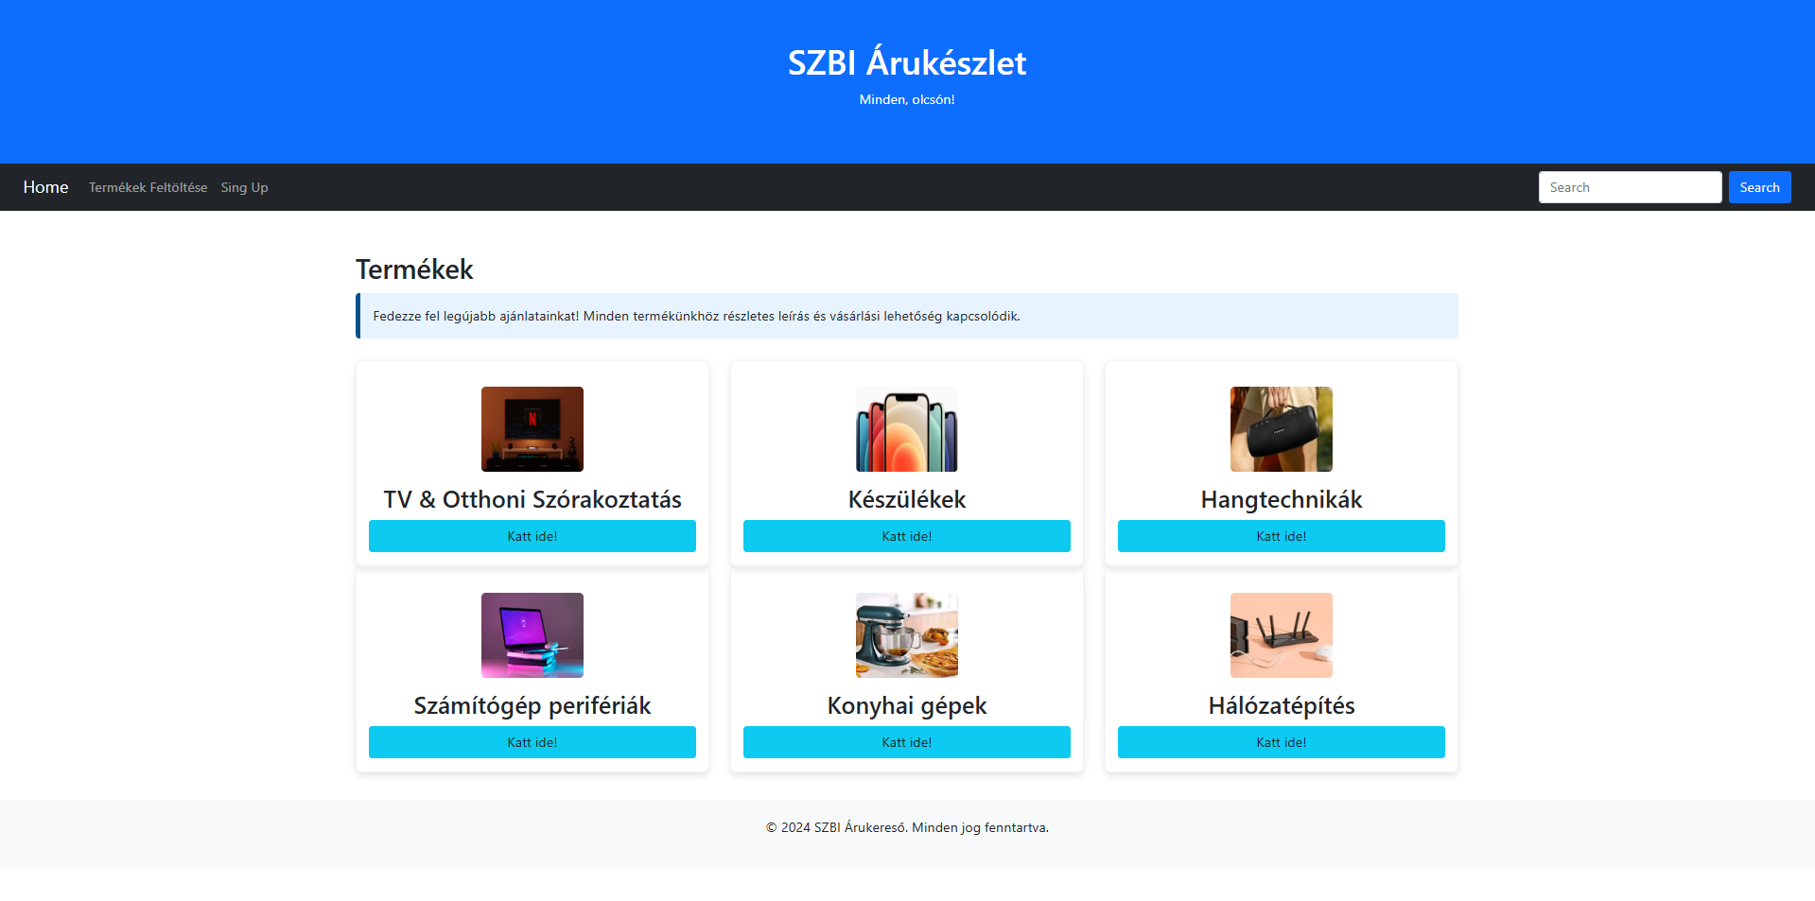
Gergő munkája:
Dia 1: Home Oldal – Főbb Funkciók
Böngészés és Vásárlás A Home oldal lehetőséget biztosít a felhasználóknak a termékek gyors keresésére és vásárlására.
Keresési Funkció Könnyű navigáció és gyors termékkeresés.

Slide 7
Dia 2: Felhasználóbarát Dizájn és Termékkártyák
6 Kártya különböző termékfajtáknak Minden kártya egy-egy terméktípust reprezentál, egyszerűsíti a vásárlást.
Footer elhelyezése Az oldal alján található footer fontos információkat tartalmaz.

Slide 8
Dia 3: Áttekintés
Modern Dizájn és Praktikus Funkciók A Home oldal jól megtervezett, felhasználóbarát felület, amely reagál a látogatók igényeire.

